Slide 1
Comcar
Comprar carro no es un lujo, es una realidad!!!

Slide 2

El logo, el eslogan y el nombre se enfocan en la finalidad de la compañía, en la compra y venta de vehículos.

Slide 3
Mision
Vision
Somos una empresa de comercialización de automóviles, ofrecemos alta calidad en nuestros productos, con honestidad, responsabilidad, compromiso y con el propósito de satisfacer las necesidades de nuestros clientes.
En 2025 ser una empresa líder en el sector automotriz, consolidada como una de las mejores opciones para adquirir el primer vehículo de nuestros clientes.

Slide 4
Resultados de la observación y encuesta:
Estas dos técnicas de recolección de información fueron las manejadas para extraer información necesaria, y así poder realizar una pequeña estadística con referencia a la implementación de una aplicación de manejo de inventarios y facturación:
Observación: Fue mas fácil hacer uso de esta ya que no implica que se sienta comprometidos a entregar información confidencial, principalmente por que quien atiende al publico son empleados, quienes no tienen la autorización de brindar mayor información.
Entrevista: Ante la insistencia, fua posible adquirir realizar una breve encuesta, con preguntas que no involucraran mucho información confidencial y que no afectara su función con empleado.

Slide 5
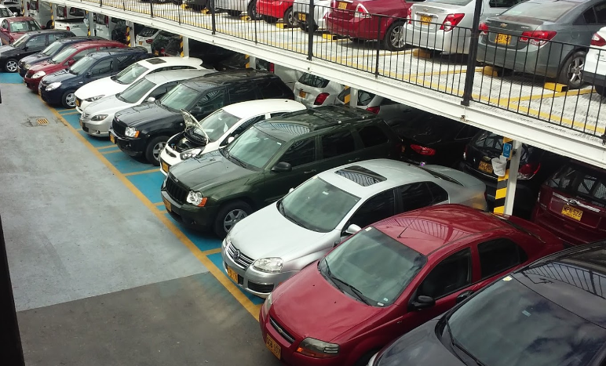
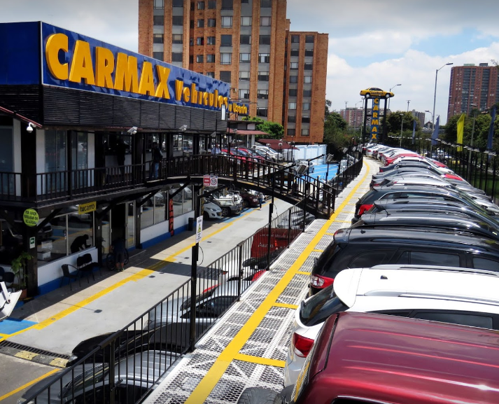
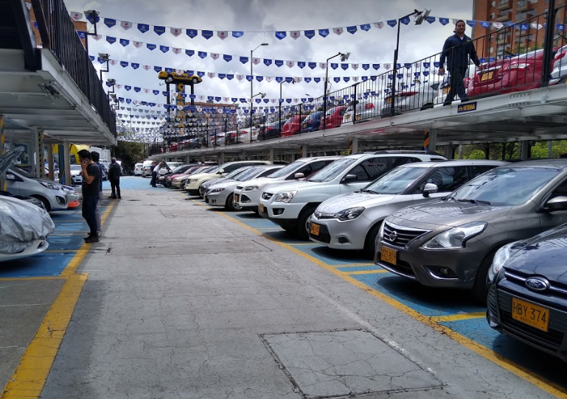
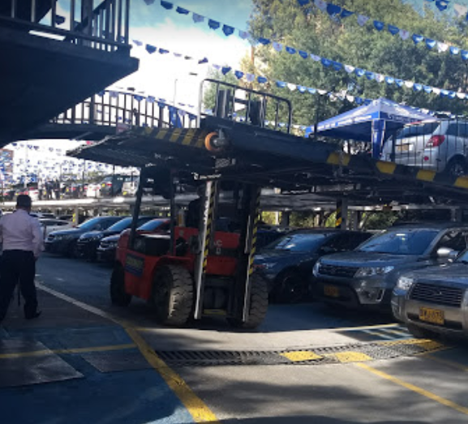
Observación:
Mediante esta técnica, fueron pocos datos los posibles a adquirir, sin embargo lo que se logro identificar es el proceso o flujo que maneja este negocio, tres actores son los principales en esto:
Vendedor: Quien oferta un vehículo usado o lo utiliza como parte de pago para adquirir otro.
Cliente: Quien realiza la compra de un vehículo.
Negocio: Quien intermedia para que un cliente pueda adquirir un vehículo de segunda mano o pueda actualizarlo.

Slide 6
ENCUESTA:

Slide 7
Para una compañía como un concesionario es más que necesario, contar con un sistema de inventario:
Se realizaron visitas a varios de los concesionarios a nivel Bogotá, (Casa toro, KIA Plaza, JAC, mazda) en los cuales de entrada, este tipo de sitios son muy exclusivos y prevenidos en la información que brindan por el tipo de producto que ofrecen.
Se encontró que la mayoría de los establecimientos visitados, cuentan ya con programas para el manejo de inventarios como los son: incadea, spiga, ecas, entre otros.
Por tal motivo se toma la decisión de realizar el proyecto en base a una compañía (carmax). Compañía la cual brinda información abiertamente, pero es mas llevadero y con menos protocolos de seguridad.
Dicha compañía ofrece un servicio de compra y venta de vehículos usados.
Utilizando las técnica de recolección de información antes mencionadas, y con la colaboración de personas, como funcionarios y clientes fue posible llevar a cabo el proyecto.
Se visita la página web en la que se encuentra en detalle, lo ofrecido por parte de esta compañía.

